Slide 1
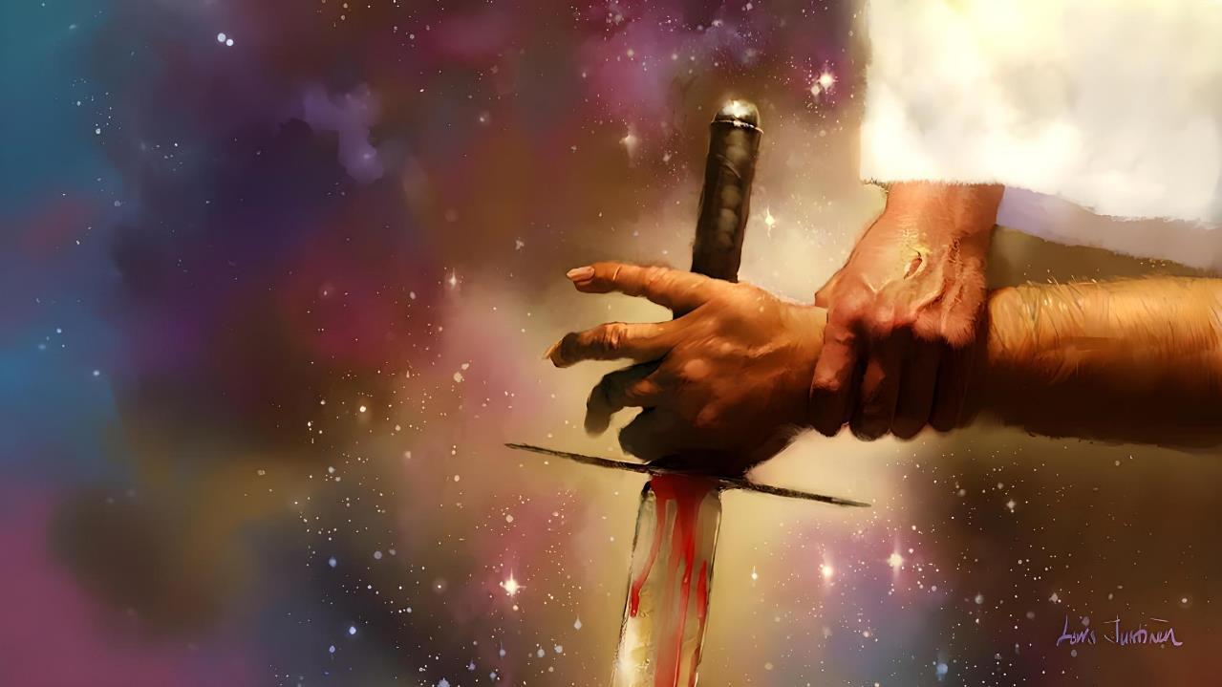
ပဋိပက္ခအားလုံးနောက်ကွယ်မှ ပဋိပက္ခ
Lesson 4 for October 25, 2025

Slide 2
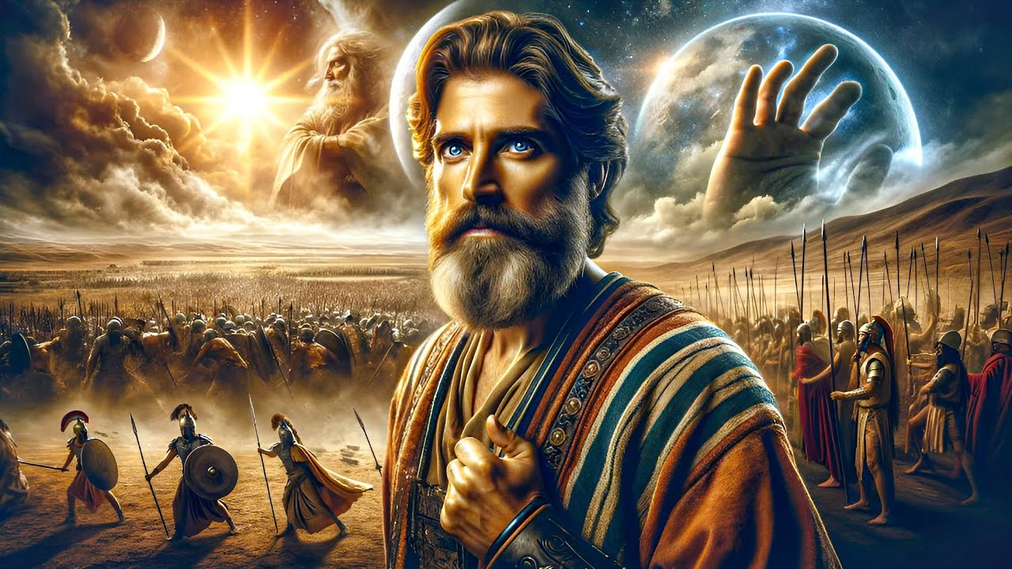
'ထာဝရဘုရား​သည် ထို​နေ့​ကဲ့သို့လူ​၏​စကား​ကိုနားညောင်း​သော​အဖြစ်​မျိုး ယခင်ကမ​ဖြစ်​ဖူး​၊ နောင်​လည်းဖြစ်​မည်​မ
​ဟုတ်​။စင်စစ်ထာဝရဘုရား​သည်အစ္စရေး​လူမျိုး​တို့​အတွက်စစ်တိုက်​တော်မူ​ခဲ့​၏​။
'ယောရှုမှတ်စာ 10:14

Slide 3

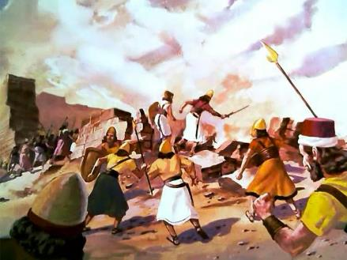
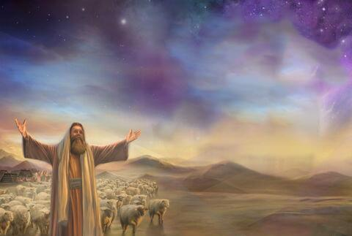
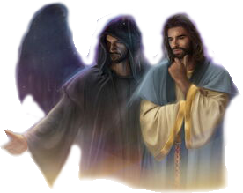
ခါနန်ကိုသိမ်းပိုက်ခြင်းသည်ဘုရားသခင်၏အမိန့်တော်အတိုင်းလူမျိုးတုံးသတ်ဖြတ်ခြင်းစစ်ပွဲဖြစ်သည်။သို့သော်ဘုရားသခင်သည်မေတ္တာတော်ရှင်ဖြစ်ပါကအဘယ်ကြောင့် ထိုသို့သော အစုလိုက်အပြုံလိုက် သတ်ဖြတ်မှုကို ညွှန်ကြားခဲ့သနည်း။
ထိုသို့သောအဖြစ်အပျက်များ ဖြစ်ပွားရသည့်အကြောင်းရင်းများကို နားလည်နိုင်ရန် ကျွန်ုပ်တို့ အနီးကပ်လေ့လာဖို့ လိုအပ်ပါသည်။
ကျွန်ုပ်တို့သည်မျက်မြင်အရာများထက်ပိုမိုကျယ်ပြန့်သောအမြင်ဖြင့်ကြည့်ရမည်။ (ကာနန်ပြည်ကိုသိမ်းပိုက်ခြင်းအပါအဝင်)ပဋိပက္ခအားလုံး၏နောက်ကွယ်ရှိအဓိကပဋိပက္ခ-ခရစ်တော်နှင့်စာတန်၊အကောင်းနှင့်အဆိုးတို့၏ကြီးမားသောစစ်ပွဲကိုမြင်တွေ့ နိုင်သည်အထိ ကျွန်ုပ်တို့၏ ရူပါရုံကို ချဲ့ထွင်ရမည်။
ပဋိပက္ခအဖွဲ့အစည်းများ
ဘုရားသခင်၏ တပ်မတော်မှ စစ်သူကြီး
မကောင်းမှုတပ်မတော်မှ စစ်သူကြီး
အစွမ်းထက်ဆုံး စစ်သည်
ပဋိပက္ခမဟာဗျူဟာများ
ဘုရားသခင် ကျွန်ုပ်တို့ဘက်မှ စစ်တိုက်ခြင်း
ကျွန်ုပ်တို့ ဘုရားသခင်အတွက် စစ်တိုက်ခြင်း

Slide 4

ပဋိပက္ခအဖွဲ့အစည်းများ

Slide 5


ဘုရားသခင်၏တပ်မတော်မှ စစ်သူကြီး
'ထို​သူ​က​လည်း “​မည်သည့်​ဘက်​က​မှ မ​ဟုတ်​ပါ​။ ငါ​သည် ထာဝရဘုရား​ခန့်အပ်​ထား​သော​စစ်သူကြီး​အဖြစ် လာ​ခြင်း​ဖြစ်​၏​”​ဟု ဆို​၏​။ ထိုအခါ ယောရှု​က ထို​သူ​ရှေ့​တွင် ပျပ်ဝပ်​ကိုးကွယ်​လျက် “​အကျွန်ုပ်​သခင်​၊ သခင့်​အစေအပါး​ကို မည်သို့​မိန့်ဆို​မည်နည်း​”​ဟု မေး​လေ​၏​။ 'ယောရှုမှတ်စာ 5:14
ယောရှုသည် ယေရိခိုမြို့ကို သိမ်းယူရန် နည်းလမ်းတော်ကို ရှာဖွေလျက် ဆုတောင်းနေစဉ်၊ ဓားကိုသွေးထားသော စစ်သူကြီးတစ်ပါးသည် သူ့ရှေ့၌ ရပ်တည်နေခဲ့သည် (ယောရှု ၅:၁၃)။
ယောရှုက မေးမြန်းသောအခါ၊ ထိုသူသည် မြေကြီးပေါ်ရှိ မည်သည့်တပ်မတော်၏အဖွဲ့ဝင်မှန်းကိုမျှ ငြင်းဆိုခဲ့သည်။ သူသည် ဘုရားသခင်၏ တပ်မတော်မှူး ဖြစ်တော်မူ၏ (ယောရှု ၅:၁၄)။
ဝတ်ပြုမှုကိုတောင်းဆိုခြင်းဖြင့်၊သူသည်ဒံယေလကျမ်းတွင်မိက္ခေလအဖြစ် သိရှိထားသောယေရှု၏ပုဂ္ဂိုလ်တော်အားဖြင့်ဘုရားသခင်ကိုယ်တော်တိုင် ဖြစ်ကြောင်း ပြသခဲ့သည် (ယောရှု ၅:၁၅; ဒံယေလ ၁၂:၁)"
ဆုတောင်းချက်ကိုအဖြေပေးခဲ့ပြီ။ယောရှုအတွက်စိုးရိမ်စရာမလိုတော့ပါ။ ဘုရားသခင်ကိုယ်တိုင်ကဤစစ်ဆင်ရေးကိုကွပ်ကဲခဲ့သည်။အစ္စရေးတပ်မတော်၏မျက်မြင်တပ်မှူးအဖြစ်ယောရှုသည်တကယ့်တပ်မတော်ကွပ်ကဲမှုညွှန်ကြားရေးမှူး (ဘုရားသခင်) ၏ အမိန့်ကိုသာ လိုက်နာရမည်ဖြစ်သည်။

Slide 6

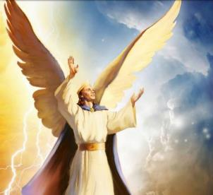
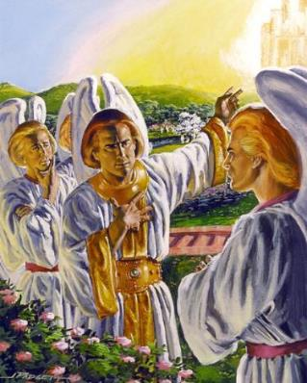
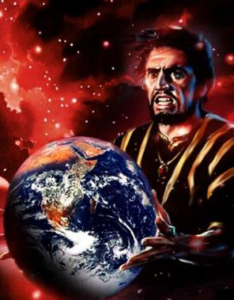
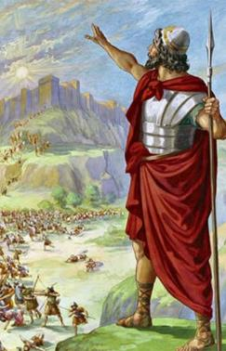
မကောင်းမှုတပ်မတော်မှ စစ်သူကြီး
'အို နံနက်​သား​၊ မိုးသောက်ကြယ်​၊ သင်​သည် ကောင်းကင်​မှ ကျ​လေ​ပြီ​တကား​။ တိုင်းနိုင်ငံ​တို့​ကို အောင်နိုင်​သော​သင်​သည် မြေ​သို့​တိုင်​ခုတ်လှဲ​ခြင်း​ခံရ​လေ​ပြီ​တကား​။ ‘ဟေရှာယအနာဂတ္တိကျမ်း 14:12
သူသည်စစ်ပွဲကိုစတင်တီထွင်ခဲ့သူဟုကျွန်ုပ်တို့ဆိုနိုင်ပါသည်။သူသည်မင်းသားအဖြစ်ဖန်ဆင်းခြင်းခံခဲ့ရသည်။အမြင့်ဆုံးသောကောင်းကင်တမန်ဖြစ်ခဲ့သည်။ဘုရားသခင်၏အနားယူခုံတော်အနီး၌ရှိခဲ့သည်။ မီးလျှံကျောက်များပေါ်၌ ကျက်စားခဲ့သည်။ အဖိုးထိုက်တန်ပြီး ပြည့်စုံသော သတ္တဝါဖြစ်ခဲ့သည်... (ယေဇကျေလ ၂၈:၁၂-၁၅)။
Luciferသည်ဘုရားသခင်ဖန်ဆင်းတော်မူသောဉာဏ်ပညာရှိသည့်သတ္တဝါအားလုံးကဲ့သို့ပင်လွတ်လပ်စွာ ရွေးချယ်နိုင်သော ဆန္ဒလွတ်တော်ကို ရရှိထားသော်လည်း၊ ဘုရားသခင်၏ ပလ္လင်တော်ကို ဆန့်ကျင်ပုန်ကန်ကာ သိမ်းပိုက်ရန် ဆုံးဖြတ်ခဲ့သည် (ဟေရှာယ ၁၄:၁၂-၁၄)။
သူ၏ပုန်ကန်မှုသည်မအောင်မြင်ခဲ့သော်လည်း၊ထိုအချိန်မှစ၍စကြဝဠာတစ်ခွင်သည်စစ်ပွဲ၏အလယ်သို ရောက်ရှိခဲ့သည်။ကမ္ဘာမြေကိုသိမ်း ပိုက်ထားသောစာတန်နှင့်၎င်း၏ ကောင်းကင်တမန်များတွင်တစ်ခု တည်းသော ရည်ရွယ်ချက်ရှိသည် - လူသားမျိုးနွယ်ကို ကယ်တင်ရန် ဘုရားသခင်၏ အစီအစဉ်များကို ဟန့်တားရန် ဖြစ်သည်။
(ခါနန်ပြည်)သိမ်းပိုက်ခြင်းသည်အရေးပါသော တိုက်ပွဲတစ်ခု ဖြစ်ခဲ့သည်။

Slide 7

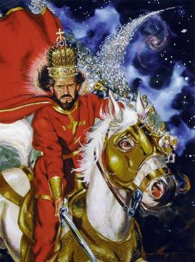
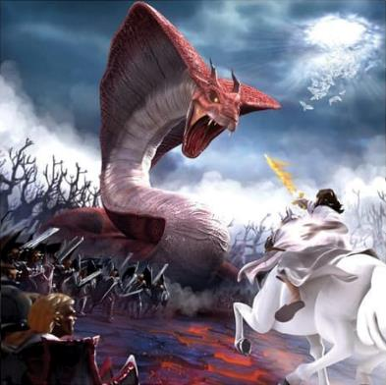
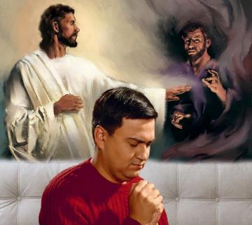
အစွမ်းထက်ဆုံး စစ်သည်
'ထာဝရဘုရား​သည်စစ်သူရဲ​ဖြစ်​တော်မူ​၏​။နာမ​တော်​ကားထာဝရဘုရား​ပေတည်း​။'ထွက်မြောက်ရာကျမ်း 15:3
ဘုရားသခင်ကိုယ်တော်တိုင်သည်"စစ်သူကြီး"(စစ်သား)အဖြစ်ဖော်ပြထားပြီး၊စစ်တိုက်ခြင်း၌အစွမ်းထက်ဆုံးသောစစ်သည်ဖြစ်တော်မူသည်။(ထွက်မြောက်ရာ ၁၅:၃၊ ဆာလံ ၂၄:၈)
သို့သော်ဘုရားသခင်သည်လူသားများနှင့်စစ်မတိုက်ပါ။သူတို့စွဲလမ်းနေသောဝိညာဉ်ရေးရာအာဏာစက်များနှင့်သာ စစ်တိုက်တော်မူသည်။ ထို့ကြောင့် ဒဏ္ဍာရီများကို အီဂျစ်နတ်ဘုရားများ-လိုသည်မှာနတ်ဆိုး များ - အား ဆန့်ကျင်သော စစ်ပွဲအဖြစ် တင်ပြထားသည် (ထွက်မြောက်ရာ ၁၂:၁၂၊ တရားဟောရာ ၃၂:၁၇)။
ဘုရားသခင်သည်မကောင်းမှုဒုစရိုက်ကိုကမ္ဘာမြေပေါ်မှအမြစ်ဖြတ်ရှင်းလင်းလိုတော်မူသည်။ထို့ကြောင့်စာတန်ဘက်မှ ရွေးချယ်ခဲ့သောသူများကို ကတိတည်ရာပြည်မှနှင်ထုတ်တော်မူပြီး၊မိမိဘက်တော်သားများအားထိုပြည်ကိုပေးသနားတော်မူသည်။
ယနေ့ခေတ်တွင်ဤစစ်ပွဲသည်ဆက်လက်ရှိနေဆဲဖြစ်သော်လည်း၊၎င်း၏အဓိကတိုက်ခိုက်မှုများ သည် နယ်မြေဒေသများအတွက် မဟုတ်တော့ပါ။ ဤတိုက်ပွဲသည်မိသားစုတိုင်း၊လူတစ်ဦးချင်းစီ၏ စိတ်နှလုံးအတွက်ဖြစ်နေပါသည်။ဤတွင်ဘက်မဲ့ခွင့်မရှိပါ။ကျွန်ုပ်တို့သည်ဘုရားသခင်၏ဘက်တော်သားများဖြစ်ကြသည်၊သို့မဟုတ်ရန်သူ့ဘက်သားများ ဖြစ်ကြသည်။

Slide 8

ပဋိပက္ခ
မဟာဗျူဟာများ

Slide 9

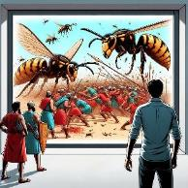
ဘုရားသခင်ကျွန်ုပ်တို့ဘက်မှစစ်တိုက်ခြင်း
'ထိုသို့ကေနက်​အမျိုးယေဖုန္နာ​၏​သားကာလက်​သည်အစ္စရေး​လူမျိုး​၏​ဘုရားသခင်​ထာဝရဘုရား​နောက်​တော်​သို့အစဉ်တစိုက်​လိုက်​သောကြောင့်ဟေဗြုန်​မြို့​သည်ယနေ့​တိုင်အောင်သူ​၏​အမွေမြေ​ဖြစ်​လေ​၏​။ 'ယောရှုမှတ်စာ 14:14
ထွက်၁၄:၂၄-၂၈၊ဘု ရားသခင်သည်ဧဂုတ္တိလူတို့၏တပတေအား ပင်လယ်နီထဲ၌နစ်မြုပ်စေတော်မူခဲ့သည်။
ထာဝရဘုရားသည်ရန်သူများကိုမိုးသီးမုန်တိုင်းဖြင့်ကွပ်မျက်တော်မူခဲ့သည်။ယောရှု၁၀:၁၁
ဧလိယကိုမထီမဲ့မြင်ပြုသောသူတို့ကိုဖျက်ဆီးတော်မူသည် (၂ ဓမ္မရာဇဝင် ၁း၉-၁၀)။
ဧလိရှဲကိုမထီမဲ့မြင်ပြုသော သူတို့တဘက်၌ ဝံတို့ကိုစေလွှတ်တော်မူ၏။(၂ ဓမ္မရာဇဝင် ၂:၂၃-၂၄)
ဆီးရီးယားစစ်တပ်ကို မျက်စိကွယ်ခြင်းဖြင့်ငြိမ်းချမ်းရေးကိုရရှိခဲ့ သည် (၂ ဓမ္မရာဇဝင် ၆း၁၄-၂၃)။
အမ္မုန်အမျိုးသားနှင့်မောဘလူတို့ကို အချင်းချင်း တိုက်ခိုက်စေတော်မူသည် (၂ ရာ ၂၀း၁၅-၁၇၊ ၂၂-၂၄)၊
တစ်ညတွင်အာရှုရိလူ ၁၈၅,၀၀၀ကိုသတ်ခဲ့သည်။(၂ ဓမ္မရာဇဝင် ၁၉:၃၅)၊
သေတတ်သောရောဂါကိုဟေရုဒ်ထံသို့စေ လွှတ်တော်မူ၏။(တ မန်တော် ၁၂:၂၁-၂၃)
ဘုရားသခင်၏မူလအစီအစဉ်သည် ဣသရေလတို့စစ်မတိုက်ရဘဲသဘာဝလွန်နည်းဖြင့် ကတန္နာန်ပြည်ကို သိမ်းယူရန်ဖြစ်သည် (ထွက် ၂၃:၂၈)။ လူတို့၏ မယုံကြည်မှုကြောင့် သာ ဤသို့မဖြစ်ရခြင်း ဖြစ်သည်။
ဘုရားသခင်၏လူတို့ကိုကယ်တင်ရန် စွမ်းဆောင်နိုင်စွမ်းကိုသမ္မာကျမ်းစာတွင် မှတ်တမ်းတင်ထားပါသည်။ သူတို့၏ရန်သူများကိုလက်နက်မကိုင်ရပဲ ကယ်တင်နိုင်သည့် ဥပမာများရှိပါသည်။

Slide 10

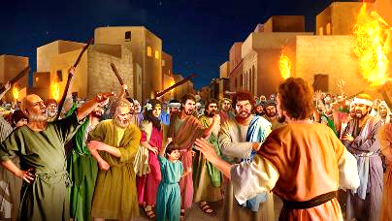
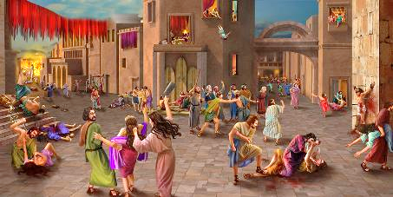

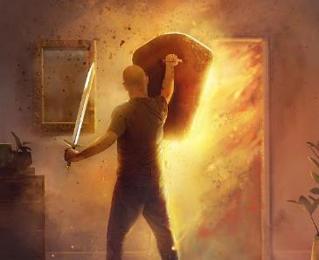
ကျွန်ုပ်တို့ ဘုရားသခင်အတွက် စစ်တိုက်ခြင်း
'သူ​တို့​သည် မြို့​ထဲ​ရှိ ယောက်ျား​မိန်းမ​ကြီးကြီး​ငယ်ငယ်​တို့​နှင့် သိုး​နွား​မြည်း​အားလုံး​တို့​ကို ဓား​ဖြင့် သတ်ဖြတ်​လေ​၏​။ 'ယောရှုမှတ်စာ 6:21
ရေမလွမ်းမှီကာလကဲ့သို့ပင်၊သို့မဟုတ်သောဒုံနှင့်ဂေမောရမြို့များကဲ့သို့ပင်၊ ခါနန်လူမျိုးတို့သည် ဘုရားသခင်၏ ကရုဏာတော်ကျော်လွန်၍ စာတန်နှင့်တစ်စိတ်တစ်ဝမ်းတည်း ပူးပေါင်းခဲ့ကြသည် (ကမ္ဘာဦး ၆:၅၊ ၁၈:၂၀-၂၁၊ ၁၅:၁၆)။
ထိုခါနန်လူမျိုးအားလုံးသည်ဒုတိယအကြိမ်သေခြင်း၊ထာဝရသေခြင်းအတွက်ကြိုတင်သတ်မှတ်ခြင်းခံထားရသူများ ဖြစ်သည်။ သူတို့၏အသက်ရှင် ချိန်ကို ဤမြေပေါ်၌ ဆွဲဆန့်ထားခြင်းသည် သူတို့၏ နောက်ဆုံးကံကြမ္မာကို ပြောင်းလဲမပေးနိုင်ပေ။ ထို့ကြောင့် ဘုရားသခင်သည် (ကတန္နာန်ပြည်ကို သိမ်းယူသည့်) ဤအခါသမယတွင် ဣသရေလလူမျိုးအား ဤအစုလိုက်အပြုံလိုက် သတ်ဖြတ်မှုတွင် တက်ကြွစွာ ပါဝင်ခွင့်ပြုတော်မူခဲ့သည်။
ဘုရားသခင်သည်မိမိအစီအစဉ်အတိုင်းကိုယ်တော်တိုင် အဘယ်ကြောင့်မပြုတော်မူခဲ့သနည်း။သူတို့၏မယုံကြည်မှုကြောင့်ဖြစ်သည်။ဣသရေလလူမျိုးတို့၏ပထမဆုံးစစ်တိုက်ရသည့် အတွေ့အကြုံသည် "ထာဝရဘုရားသည် ငါတို့တွင် ရှိတော်မူသလော၊ မရှိဘူးလော" (ထွက်မြောက်ရာကျမ်း ၁၇:၇-၉) ဟု မေးမြန်းပြောဆိုပြီးနောက်မှ ဖြစ်ပေါ်လာခဲ့သည်။
တိုက်ပွဲတွင် တက်ကြွစွာပါဝင်ခြင်းဖြင့် (သူတို့အတွက် ရုပ်ပိုင်းဆိုင်ရာ၊ ကျွန်ုပ်တို့အတွက်ဝိညာဉ်ရေး)၊ ကျွန်ုပ်တို့သည် ဘုရားသခင်၏အကူအညီကို ခြွင်းချက်မရှိ ယုံကြည်စိတ်ချမှုကို တိုးပွားစေသည်။

Slide 11
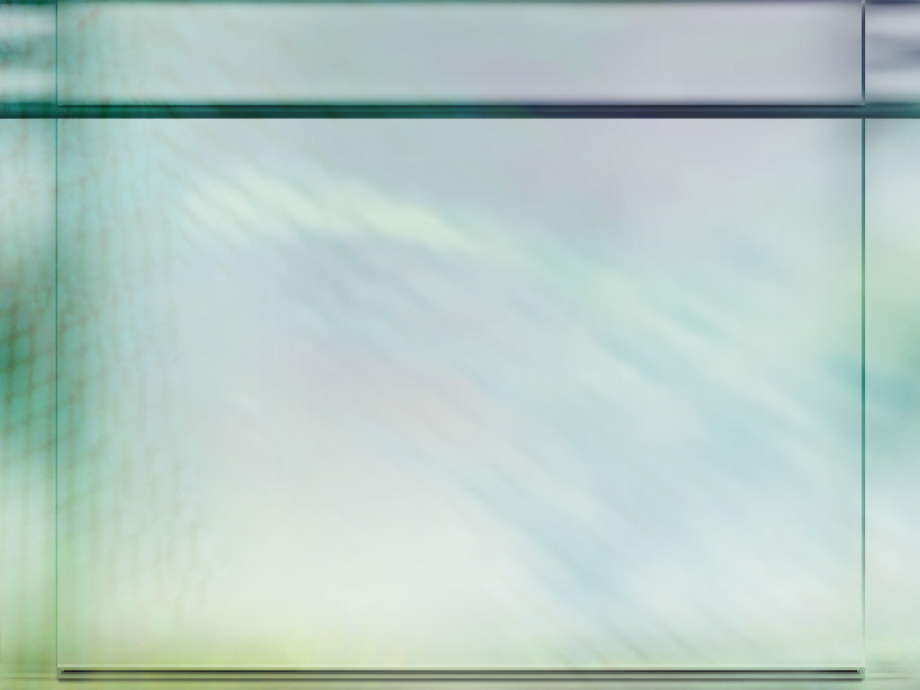
"တစ်နေ့စီတိုင်းတွင်တိုက်ပွဲဝင်ရမည်ဖြစ်သည်။အသက်၏မင်းကြီးနှင့်အမှောင်ထု၏မင်းကြီးတို့သည် ဝိညာဉ်တိုင်းအတွက်ကြီးမားသောစစ်ပွဲကိုဆင်နွှဲနေကြသည်...ဘုရားသခင်၏ကိုယ်စားလှယ်များအဖြစ်၊ သင့်အား သူသည် အကြံအစည်ချ၍ လမ်းညွှန်ကာ သင့်အား ပူးပေါင်းဆောင်ရွက်မှုဖြင့် သင့်အတွက် တိုက်ပွဲဝင်ပေးရန် သင်သည် ကိုယ်ကိုယ်ကို သူ့အား လုံးလုံးလျားလျား ပေးအပ်ရမည်။ အသက်၏မင်းကြီးသည် သူ၏အမှုတော်ကို ဦးဆောင်လျက်ရှိသည်။ သင်သည် နိယာမတရားကို သစ္စာရှိရှိစောင့်ထိန်းနိုင်ရန်၊ စိုးမိုးရန် စစ်မက်ဖြစ်ပွားနေသော ရမ္မက်စိတ်သည် ခရစ်တော်၏ ကျေးဇူးတော်အားဖြင့် နှိမ့်ချခြင်းခံရစေရန်၊ ကျွန်ုပ်တို့အား ချစ်မြတ်နိုးတော်မူသော သူ၏အားဖြင့် အောင်မြင်သူထက်သာလွန်စွာအောင်မြင်နိုင်ရန်အလို့ငှာ၊သင်၏ ကိုယ်ကျင့်တရားနှင့်ပတ်သက်သော နေ့စဉ်တိုက်ပွဲများတွင် သူသည် သင့်နှင့်အတူရှိတော်မူမည်။"
EGW (Conflict and Courage, April 21)

